Slide 1
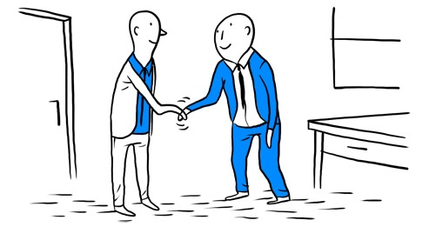
SALUTATIONS ET PRÉSENTATIONS

Slide 2
Salut, ça va?
Ça va!

Slide 3
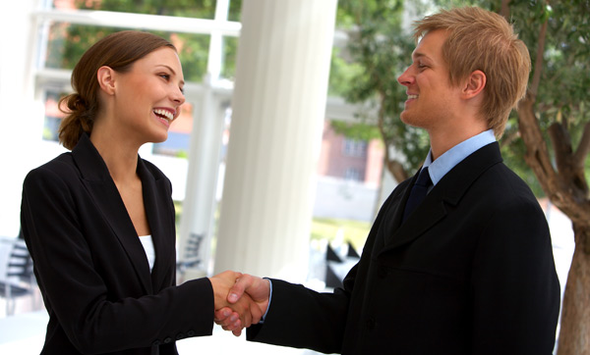
Bonjour, monsieur!
Bonjour, madame!

Slide 4
Bonjour, mademoiselle!
Bonjour, madame!

Slide 5
Bonjour, Pierre!
Bonjour, monsieur!

Slide 6
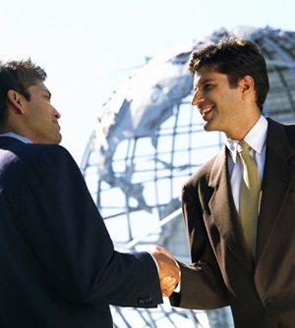
Au revoir, monsieur!
Au revoir!
À bientôt!

Slide 7
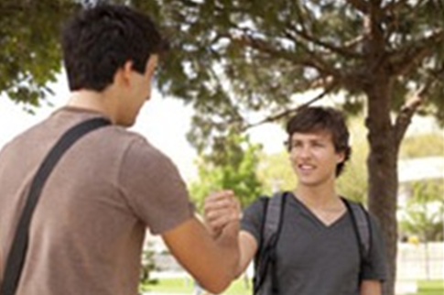
Au revoir, Jérôme!
À tout
à l’heure!

Slide 8
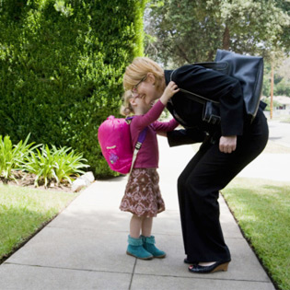
Au revoir, maman!
À plus tard!

Slide 9
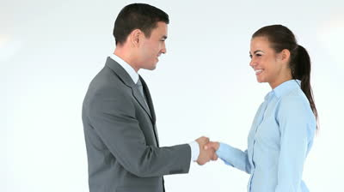
Bonjour, madame! Je suis Renaud Polensac,
le directeur commercial de Carrefour.
Enchantée!
Je suis Valérie Durand, la directrice de L’Oréal.
Enchanté!

Slide 10
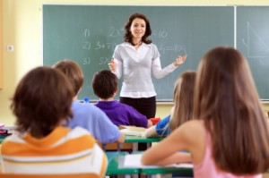
Bonjour, tout le monde!
Je me présente:
Je suis Madame Leblanc.

Slide 11
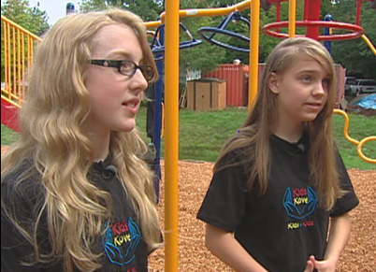
Je m’appelle Marie.
Et toi?
Comment
tu t’appelles?
Moi, je suis Aurélie.

Slide 12
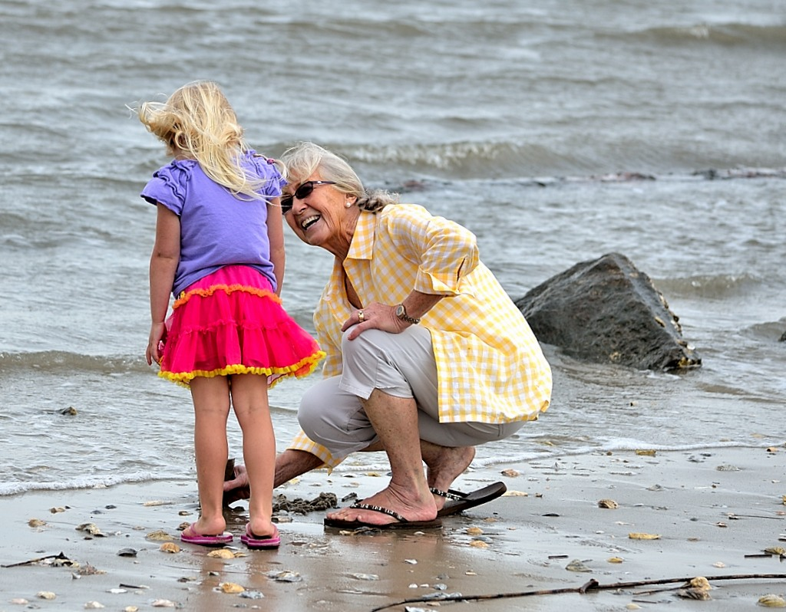
Je m’appelle, Manon. Et vous, Madame, comment vous appelez-vous?
Moi, je suis Christine.
Bonjour! Comment tu t’appelles?

Slide 14
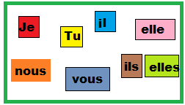
LES PRONOMS PERSONNELS SUJETS

Slide 15
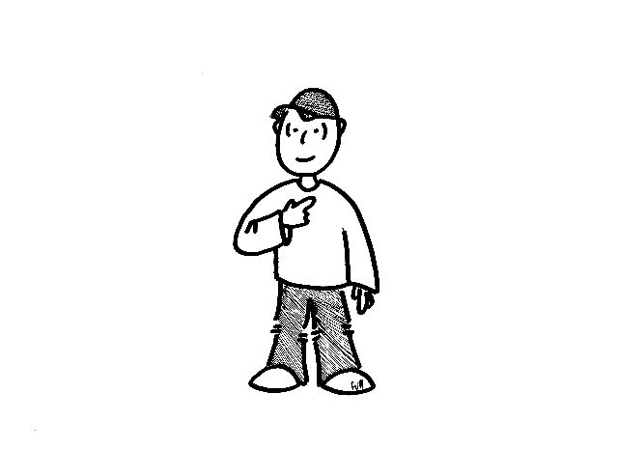
Je / J’

Slide 16
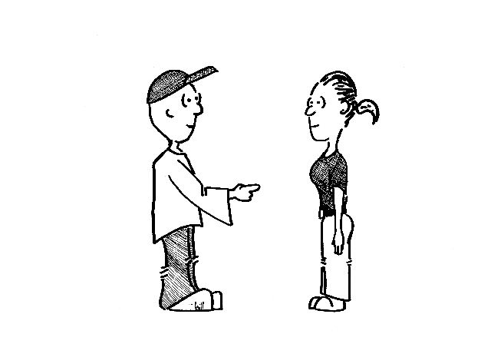
Tu

Slide 17
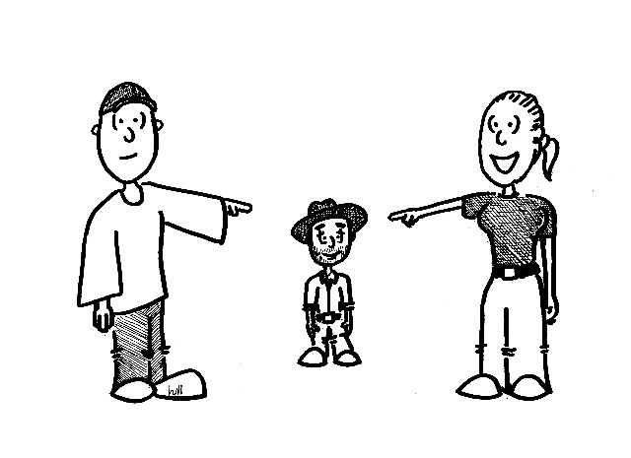
Il

Slide 18
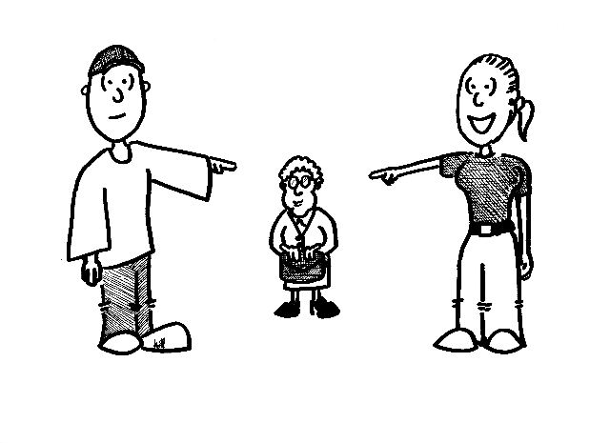
Elle

Slide 19
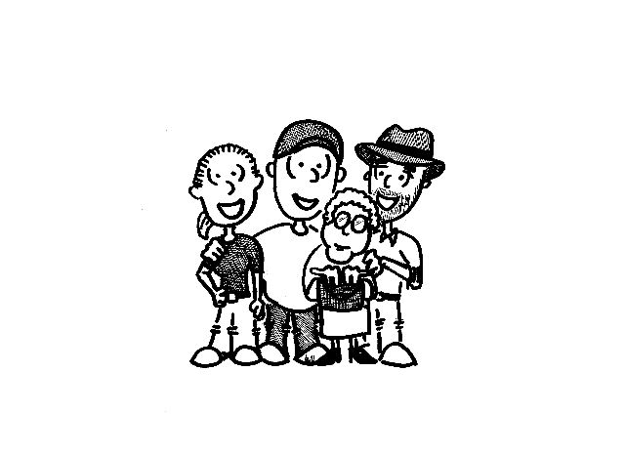
Nous

Slide 20
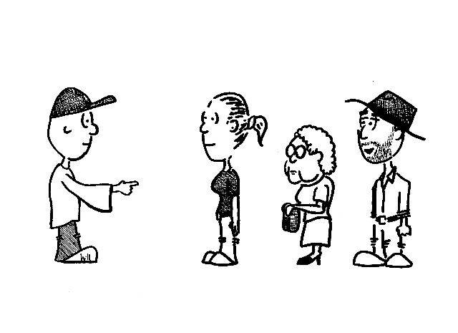
Vous

Slide 21
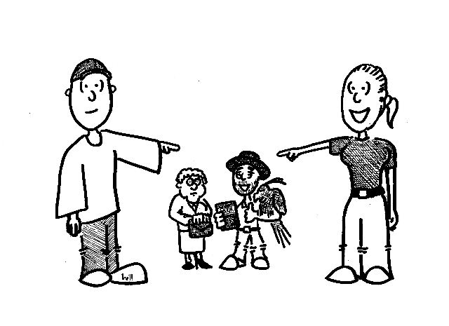
Ils

Slide 22
Elles

Slide 24
S’APPELER
Je m’appelle
Tu t’appelles
Il / Elle / On s’appelle
Nous nous appelons
Vous vous appelez
Ils / Elles s’appellent

Slide 25
ÊTRE
Je suis
Tu es
Il / Elle / On est
Nous sommes
Vous êtes
Ils / Elles sont

Slide 27
Relie les questions aux réponses
QUESTIONS
RÉPONSES
Et vous, Madame?
Salut, ça va?
Moi, je suis Thomas, et toi?
Comment tu t’appelles?
Je m’appelle Aurélie.
Moi, je suis Madame Dufour.
Moi, je suis Paul.
Oui, ça va.

Slide 28
SOLUTIONS
QUESTIONS
RÉPONSES
Et vous, Madame?
Salut, ça va?
Moi, je suis Thomas, et toi?
Comment tu t’appelles?
2. Moi, je suis Madame Dufour.
4. Oui, ça va.
3. Moi, je suis Paul.
1. Je m’appelle Aurélie.

Slide 29
Complète avec le pronom personnel qui correspond
____ m’appelle Lucien.
____ s’appelle Chloé.
Comment _____ t’appelles?
_____ nous appelons Marie et Antoine.
Monsieur, comment _____ appelez-vous?
_____ s’appellent Pierre et Paul.
_____ sont Laure et Pauline.
_____ est Christophe.

Slide 30
SOLUTIONS
Je m’appelle Lucien.
Elle s’appelle Chloé.
Comment tu t’appelles?
Nous nous appelons Marie et Antoine.
Monsieur, comment vous appelez-vous?
Ils s’appellent Pierre et Paul.
Elles sont Laure et Pauline.
Il est Christophe.

